Slide 1
2021년 부천 상반기 시민 아이디어 공모
부천시 공공자전거 현황분석을 통한 추가 대여소 최적 위치 제안
자전거리두기조 : 강용, 박희망, 윤상원, 장소영

Slide 2


목차
01
02
03
04
현황 및 문제점
분석절차
모델링
분석결과 및 결론
공공자전거란?
부천시의 특징
부천시의 공공자전거 사업
공공자전거 사업의 현황분석
이용기술, 데이터셋
분석절차 개요
변수소개
지도정보의 수치화:전처리
학습데이터, 예측데이터
교통소외지역 분석
다중회귀분석(대여량 예측)
K-means(후보군 추가 배치)
분석결과(1안,2안)
기대효과 및 한계점
느낀점
참고문헌
데이터 출처

Slide 3
01
현황 및 문제점
공공자전거란?
부천시의 특징
부천시의 공공자전거 사업
공공자전거 사업의 현황분석

Slide 4
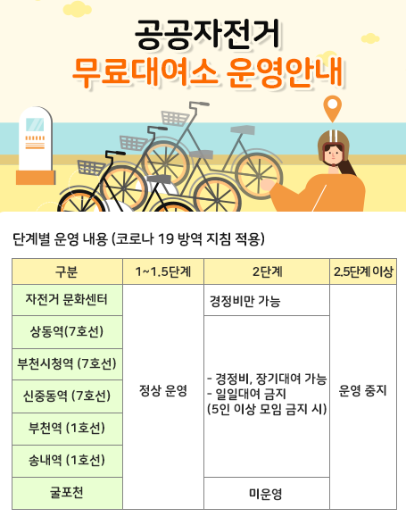



01. 현황 및 문제점
공공자전거란?
‘공공자전거’
공공자전거란 주민들의 편의를 도모하고
교통 체증, 대기오염 문제를 해결하기 위해
정부나 지역 내 민간단체에서 대여·반납 체계를 갖춰
주민들에게 빌려주는 무료 자전거를 의미한다.

Slide 5
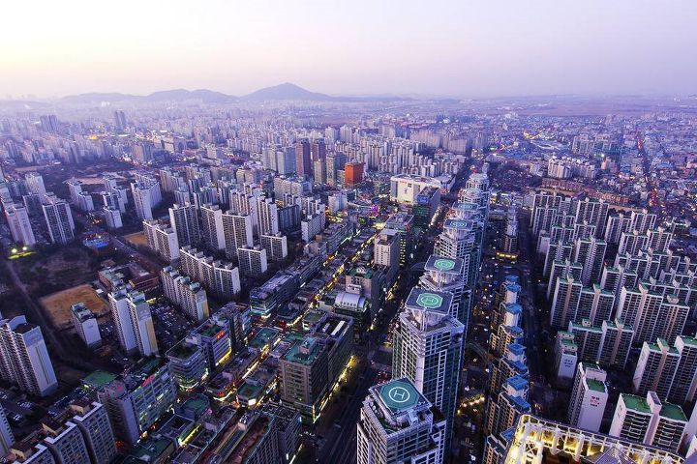
01. 현황 및 문제점
부천시의 높은 인구밀도
(2019년 10월 말 기준)
지자체명 | 면적(km²) | 인구수(명) | 인구밀도(명/km²)
부천시 | 53.4 | 831,701 | 15,575
수원시 | 121.0 | 1,195,204 | 9,878
고양시 | 268.1 | 1,061,929 | 3,961
용인시 | 591.3 | 1,057,086 | 1,788
성남시 | 141.7 | 943,585 | 6,659
(출처 : 경기도 인구통계, 지자체 홈페이지, 외국인 미포함)
[표1] 경기도 주요도시 인구밀도
부천시는 전국 최고 수준의 인구밀도 수치를 가지고 있습니다.
특히 경기도에서 인구밀도가 1만 명이 넘는 지역은 부천시가 유일합니다.
경기도내 50만 도시 중 인구밀도가 가장 낮은 평택시에 비해 무려 14배에 이르는 인구밀도를 가지고 있습니다.
Notes:
공공자전거 사업에 대한 이야기

Slide 6
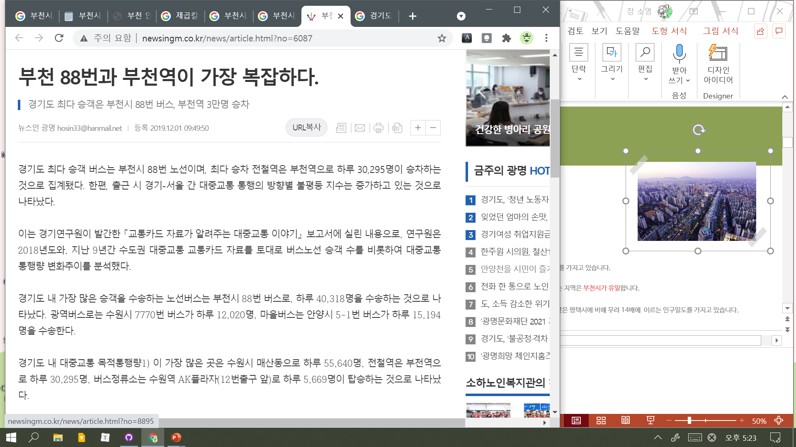
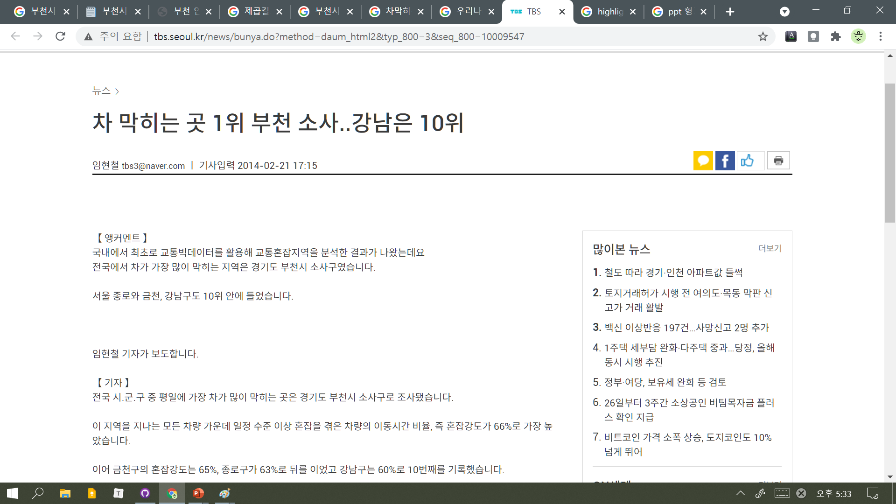
01. 현황 및 문제점
부천시의 복잡한 대중교통과 교통문제
부천시는 높은 인구밀도 뿐만 아니라
교통 또한 복잡하다는 도시문제를 가지고 있습니다.

Slide 7
01. 현황 및 문제점
부천시의 복잡한 대중교통과 교통문제
(출처 : 부천시 부천형 스마트도시 구축 기본계획(2019~2023)
[그림1] 부천시 분야별 도시문제
[그림2] 확대·보완이 필요한 부분
부천시의 교통문제는 수치자료 뿐만 아니라 시민들의 설문조사에서도 높은 순위를 차지하고 있음을 확인하여,
교통 문제의 해결이 필수적임을 시사하고 있습니다.

Slide 8
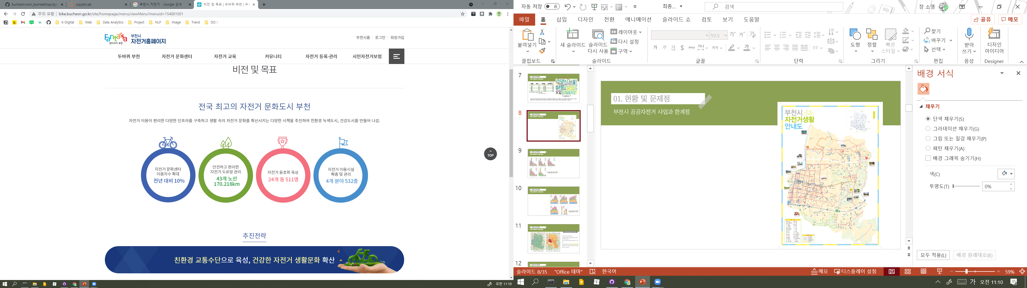
01. 현황 및 문제점
(출처 : 부천시자전거 홈페이지)
부천시 공공자전거 사업과 한계점
[그림3] 부천시의 비전 및 목표
[그림4] 부천시 자전거 도로 안내도
부천시는 자전거를 친환경 교통수단으로 육성시키고자 하는 목표를 가진 지자체입니다. 이러한 목표에 따라 자전거 도로를 확충하고, 자전거 이용시설 확충 및 공공 자전거 대여 사업을 진행하고 있습니다.

Slide 9


01. 현황 및 문제점
부천시 공공자전거 사업과 한계점
공공자전거는 국가나 지방자치단체에서 시민의 편의를 위해 만든 근거리 대중교통 수단으로 교통문제의 해결을 위해 많은 지자체에서 도입하는 시스템입니다.
부천시는 지난 2016년부터 장기 방치 자전거를 수거/재생하여 공공자전거로 활용하고 있습니다. 현재 자전거 무료 대여소(바이크 스테이션)는 부천시청역, 상동역, 신중동역, 부천역, 송내역, 부천시청, 굴포천의 총 7개소에 위치하고 있습니다.
하지만, 일일대여 및 30일 장기대여가 가능하나 시민 이용률이 낮다는 한계점을 가지고 있습니다. (출처 : 부천시 부천형 스마트도시 구축 기본계획(2019~2023)
부천시 공공자전거
무료 대여 사업

Slide 10



01. 현황 및 문제점
부천시 공공자전거 사업과 한계점
[그림5] 워드클라우드(네이버뉴스, 최근1개월, 키워드: ‘공공자전거‘, ‘공유자전거’)
[그림6] 워드클라우드(네이버블로그, 최근1개월, 키워드: ‘공공자전거‘, ‘공유자전거’)
[그림7] 워드클라우드(트위터, 최근1개월, 키워드: ‘공공자전거‘, ‘공유자전거’)
공공자전거 사업은 부천시 뿐만 아니라 다른 지자체에서도 진행하고 있는 사업입니다. 워드 클라우드의 결과 수원시, 고양시, 용인시와 같은 지역에서의 언급은 확인할 수 있었지만 부천시의 언급 결과는 없다는 점을 파악할 수 있습니다.

Slide 11
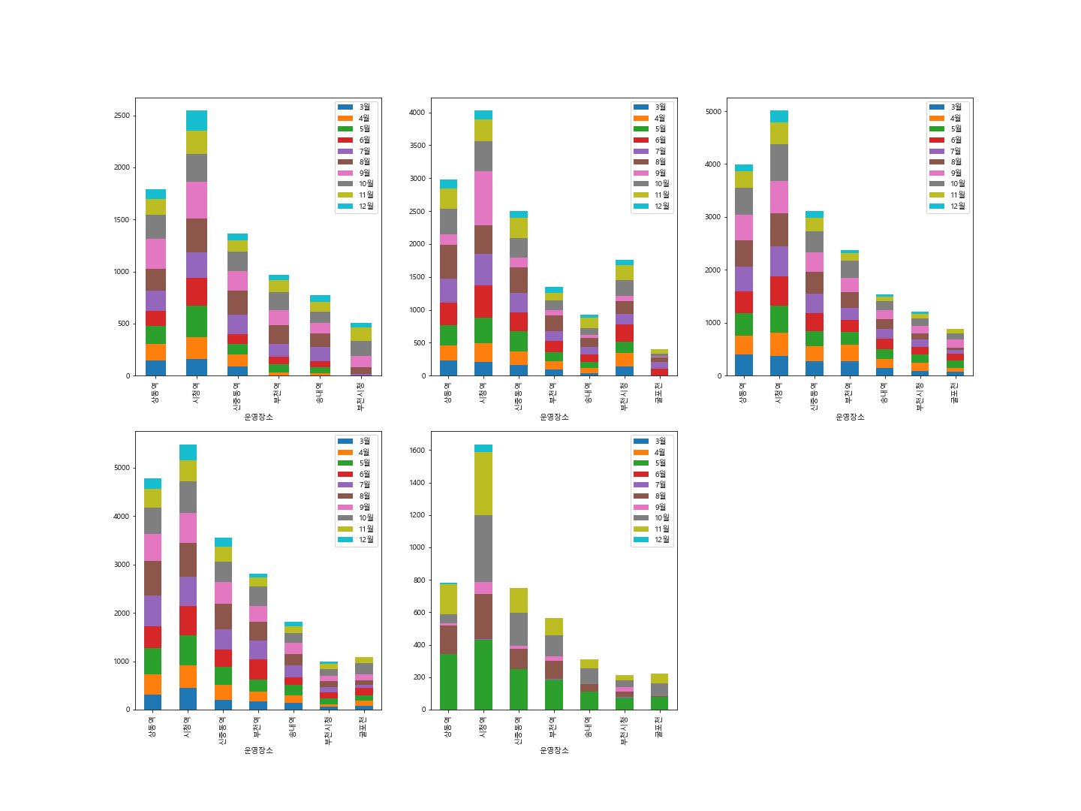
01. 현황 및 문제점
부천시 공공자전거 사업과 한계점
[표2] 부천시 공공자전거 최근 5개년 운영실적
순위 | 대여소명 | 운영실적 총계
1 | 시청역 | 18,692
2 | 상동역 | 14,319
3 | 신중동역 | 11,291
4 | 부천역 | 8,071
5 | 송내역 | 5,356
6 | 부천시청 | 4,686
7 | 굴포천 | 2,597
[그림8] 부천시 공공자전거 대여소별 이용현황
(위에서부터 순서대로 2016년 ~ 2020년)
누구에게나 편리한 자전거 이용을 목표로 삼고 있지만, 부천시의 공공자전거 사업의 현황을 살펴보면
특정 역(시청역, 상동역)에서의 이용률이 높다는 것을 파악할 수 있었습니다.
Notes:
표 형태로? (최근 5년간 이용횟수, 순위 테이블)

Slide 12
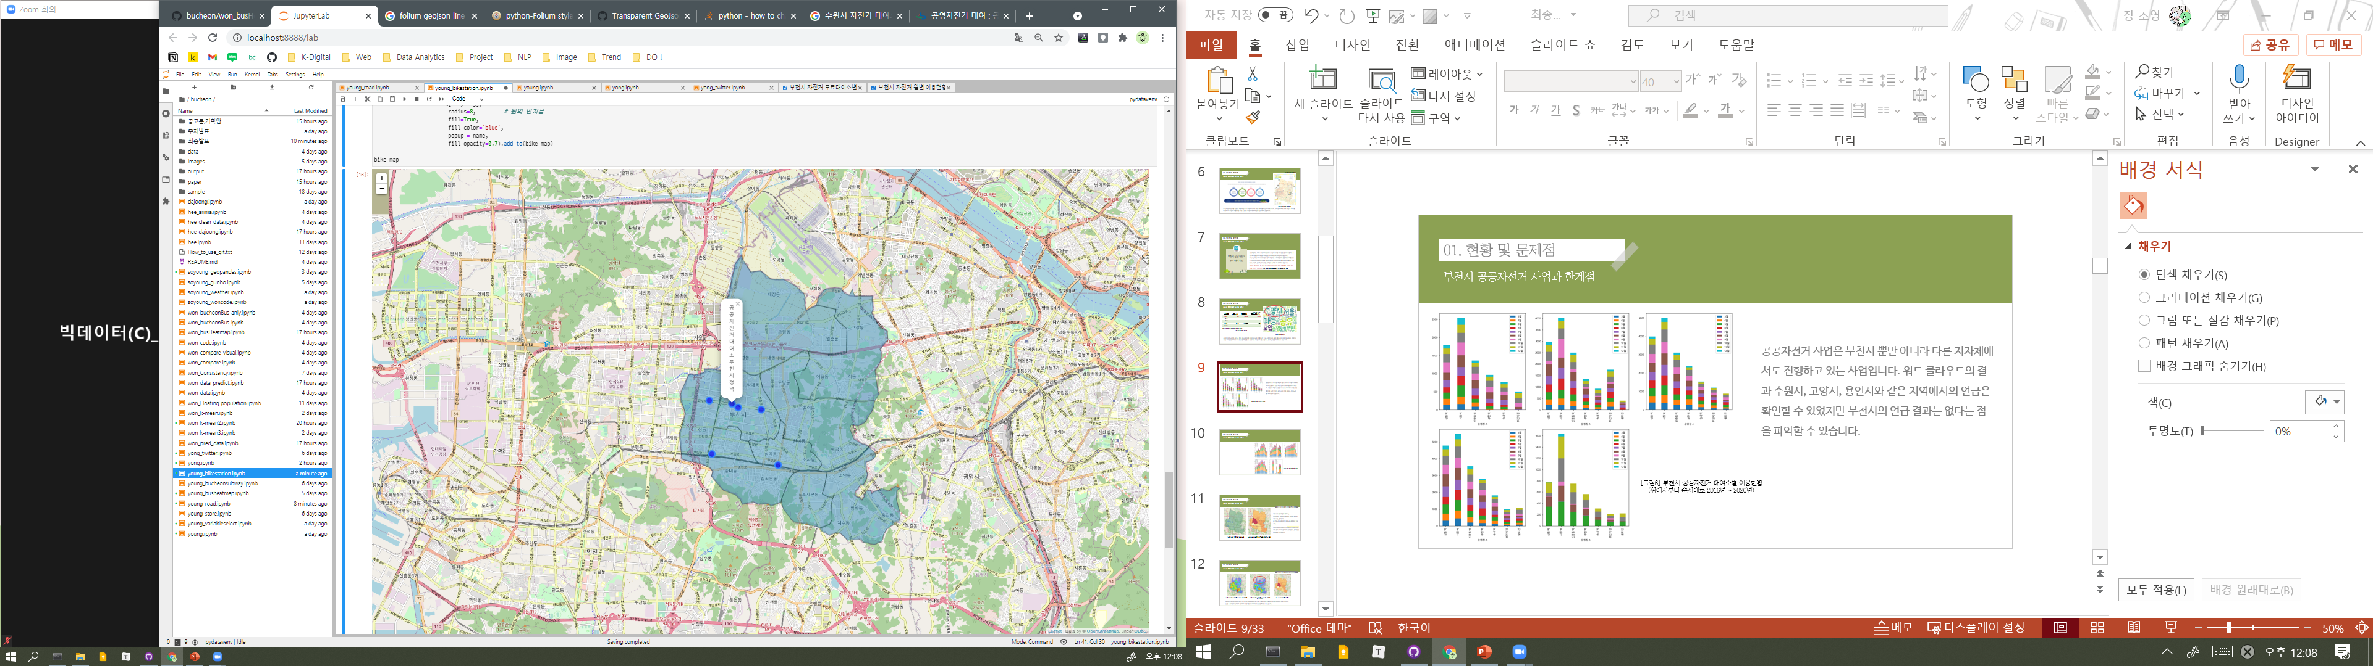
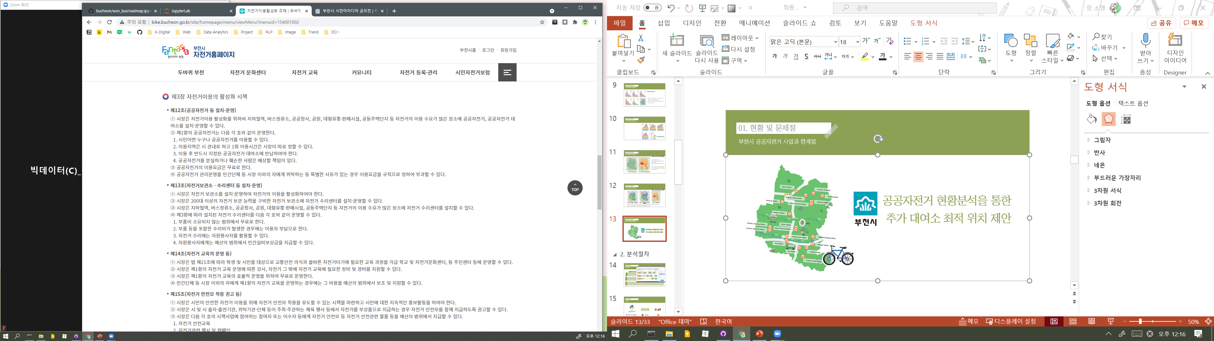
01. 현황 및 문제점
부천시 공공자전거 사업과 한계점
[그림9] 부천시 자전거이용활성화 조례
[그림10] 부천시 공공 자전거 이용률이 높은 지역
자전거이용활성화 조례에서는 지하철역, 공공청사, 공원, 대형유통, 판매시설, 공공주택단지 등에서 누구나 이용할 수 있어야 하지만 현재는 지하철역 근처 위주로만 대여소가 설치되어 있어 누구나 편리하게 이용하기에는 한계점이 존재합니다.

Slide 13
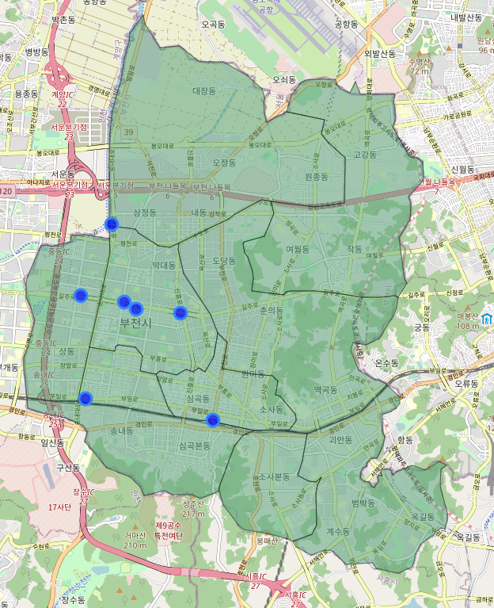
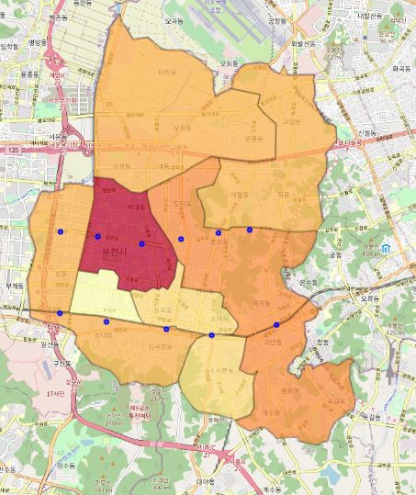
01. 현황 및 문제점
부천시 공공자전거 사업과 한계점
지하철 역에만 집중되어 있는 대여소
부천시의 공공자전거 대여소는
부천시청역, 상동역, 신중동역, 부천역, 송내역, 부천시청, 굴포천의
총 7개소의 공공자전거 대여소를 운영하고 있습니다.
하지만 대여소의 분포가 지하철역 근처에만 집중되어 있어 고르게 분포되어 있지 않다는 문제점을 파악할 수 있었습니다.
[그림11] 부천시 공공자전거 대여소 분포
[그림12] 부천시 행정동 별 인구분포와 지하철역의 분포

Slide 14
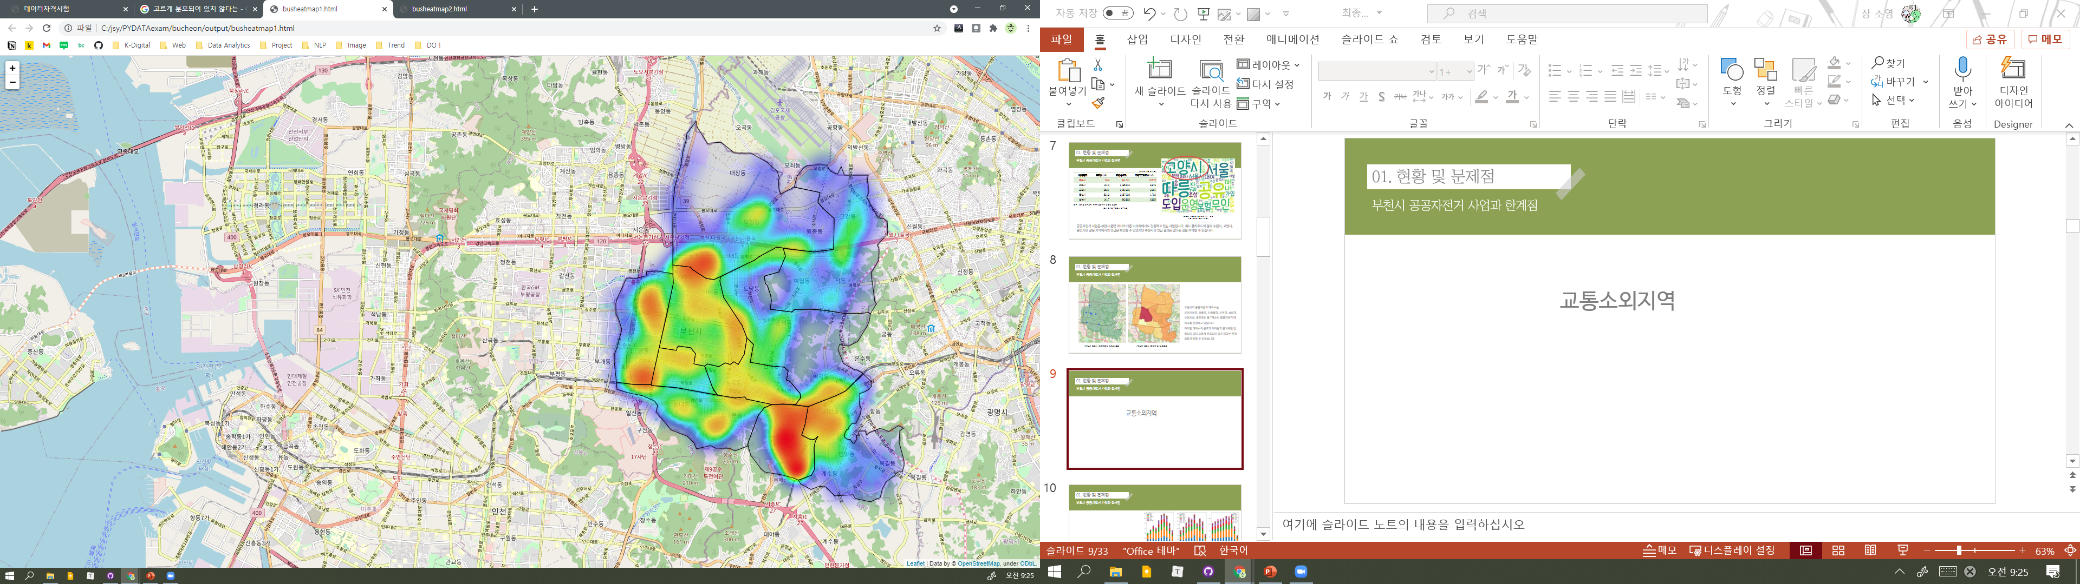
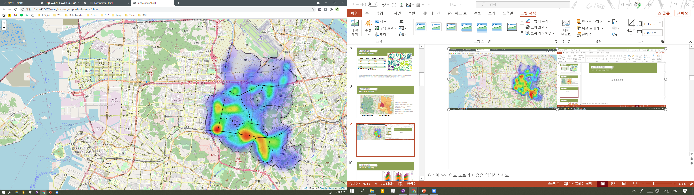
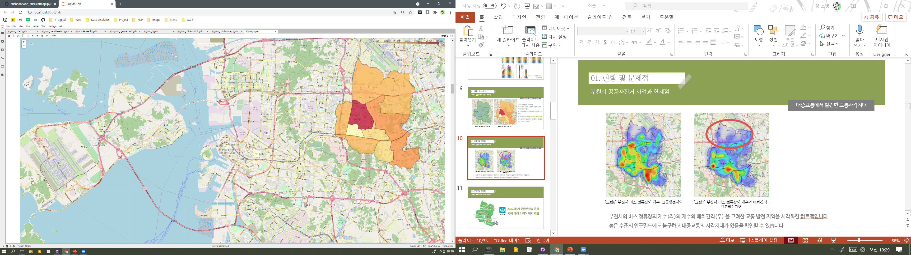
01. 현황 및 문제점
부천시 공공자전거 사업과 한계점
대중교통에서 발견한 교통소외지역
[그림13] 부천시 버스 정류장의 개수-교통발전지역
[그림14] 부천시 버스 운영대수-교통발전지역
[그림15] 부천시 행정동 별 인구밀도
부천시의 버스 정류장의 개수(그림13)와 개수와 배차간격(그림14)을 고려한 교통 발전 지역을 시각화한 히트맵 입니다.
높은 수준의 인구밀도에도 불구하고 대중교통의 사각지대가 있음을 확인할 수 있습니다.

Slide 15
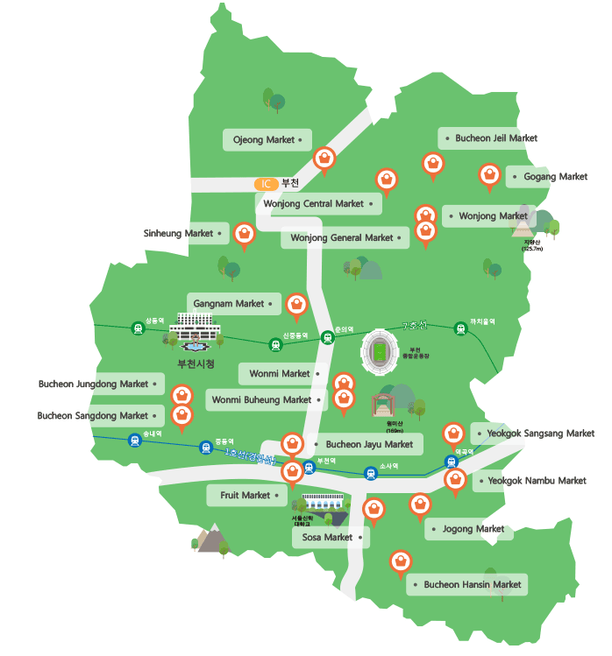

01. 현황 및 문제점
주제 소개
공공자전거 현황분석을 통한 추가 대여소 최적 위치 제안

Slide 16
02
분석절차
이용기술, 데이터셋
분석절차 개요
변수소개
지도정보의 수치화:전처리
학습데이터, 예측데이터
교통소외지역 분석

Slide 17















02. 분석절차
이용 기술
데이터 수집, 전처리
데이터 분석
기타

Slide 18








02. 분석절차
수집한 데이터셋

Slide 19
02. 분석절차
수집한 데이터셋
 | 데이터셋 목록 | 활용 목적 | 출처
1 | 부천시 숙박업 현황, 부천시 공연장 및 전시장 정보,부천시 문화관광정보, 부천시 공공체육시설현황, 부천시 청소년 수련시설현황, 부천시 민간체육시설업 현황 | 부천시 시설 위치 파악 | 공공 데이터 포털
2 | 부천시 버스 정류소 현황, 지하철역 일자별-시간대별 승하차 현황, 경기도 청사 및 출장소 현황 | 부천시 대중교통 현황, 공공시설 위치 파악 | 경기 데이터 드림
3 | 부천시 도로 현황 | 부천시 도로 현황 파악 | 경기교통정보센터
4 | 인도(보도) | 부천시 자전거 도로 현황 파악 | 국가공간정보포털
5 | 부천시 공공자전거 무료대여소 운영실적(2016~2020년) | 대여소 운영 실적 파악 | 정보공개
6 | 교통망 일반버스 | 부천시 버스 운영 데이터 파악 | 국가교통 DB
7 | 부천시 인구현황 | 부천시 인구 데이터 파악 | 판타지아부천통계
8 | 부천시 기상정보 데이터(2016~2020년) | 부천시 기상 데이터 파악 | 기상청
9 | 부천시 100m x 100m 격자당 인구 | 부천시 격자당 인구 분포 파악 | 국토정보플랫폼

Slide 20
02. 분석절차
1. 분석절차 개요
2. 지도정보의 수치화
: 전처리
3. 학습데이터,
예측데이터
4. 교통소외지역 파악

Slide 21
02. 분석절차
(1) 분석절차 개요
부천시 공공자전거 대여량에 영향을 미치는 요인을 파악하기 위해 다중선형회귀 모델 생성
자전거 대여소명 | 월(Month) | 독립변수 |  | 종속변수
현재 운영중인 7개의 대여소명 | 17년 3월~19년 12월 (1월,2월에 미운영) | 날씨 변수 | 대여소 접근성 변수 | 월별 자전거 대여량
 |  | 월별 기온, 강수, 풍속 등의 평균 | 대여소 기준 5분 이내 거리의 시설(주거, 상업 등) 개수/최소/최대/평균
2. 다중회귀 모델의 유의한 변수들을 대상으로 모델링하여, 예상 대여량 수요를 도출
다중회귀 모델에서 유의하다고 판별된 변수들은 유지 및 나머지 변수들 제거
월평균 총 예상 대여량 수요를 예측하는 모델을 생성
예측 평가를 위해 수정된 R제곱 등을 확인

Slide 22
02. 분석절차
(1) 분석절차 개요
3. 부천시 인구분포도를 기준으로 K-means 클러스터링 을 이용하여, 대여소 후보군과 예상 수요가 많은 곳 선정
부천시 공공자전거의 대여량은 7개의 대여소별로 차이가 발생
부천시 예상 이용량 순위대로 대여소를 배정하여 특정 대여소에 대한 쏠림 현상을 방지할 것으로 예측
부천시 인구분포도를 기준으로 후보군 생성
각 후보군을 K-means 클러스터링을 통해 대표 후보군을 지정
예상 수요가 많은 곳으로 최종 대여소 입지를 선정

Slide 23
02. 분석절차
(1) 분석절차 개요 - 변수 소개
변수 생성에 활용한 데이터셋 (23개)
날씨
강수
강수형태
기온
풍속
풍향
교통
지하철
버스
문화시설
콘서트장
공공시설
홀
관광시설
체육시설
스포츠시설
미술관
상가시설
스타벅스
부동산
숙박시설
음식점
생활서비스
소매점
교육시설
학교
학원
청소년수련관

Slide 24
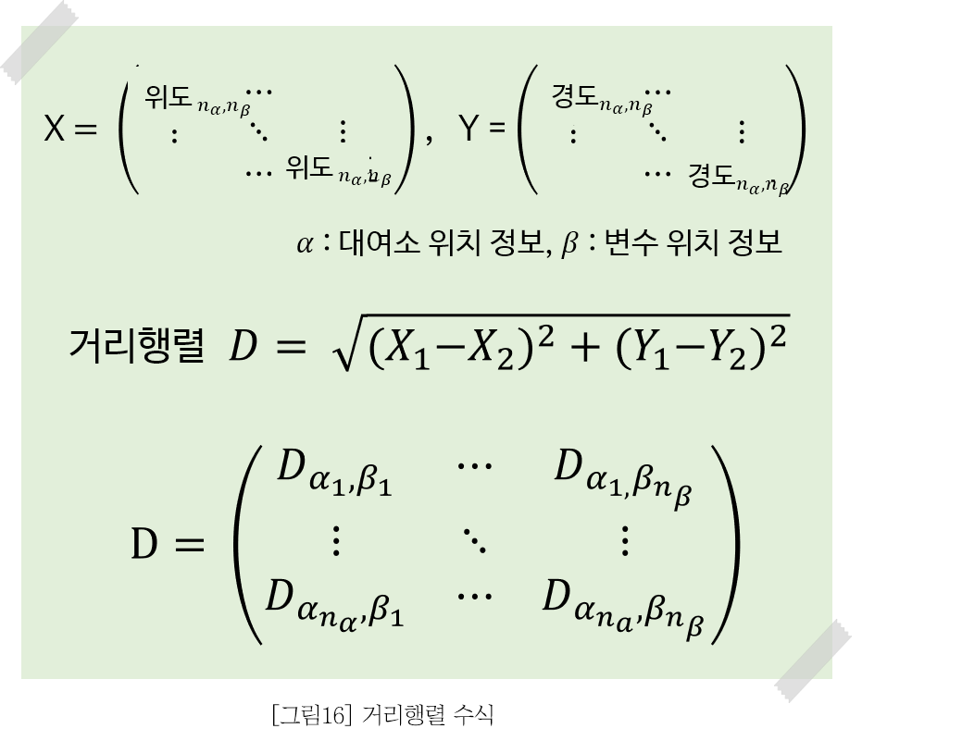
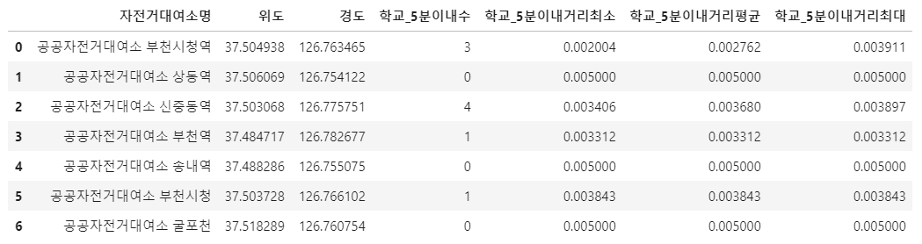
02. 분석절차
(2) 지도정보의 수치화 : 전처리
[그림17] 지도정보의 수치화(자전거대여소와 학교의 거리)
[그림16] 거리행렬 수식(유클리디안 거리 계산법)

Slide 25
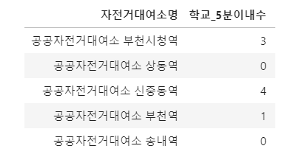
02. 분석절차
(2) 지도정보의 수치화 : 전처리
[그림18] 부천시청역 공공자전거 대여소 근처의 학교

Slide 26
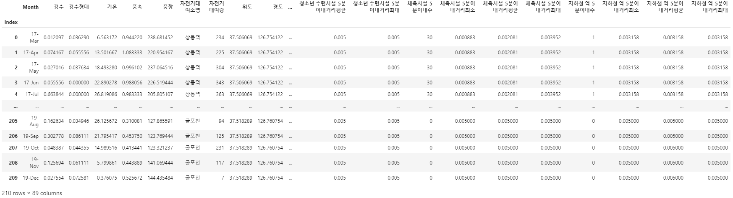
02. 분석절차
(3) 학습 데이터와 예측 데이터 – 학습데이터(7개 대여소 기준 데이터)
2017년 3월 ~ 2019년 12월 월별 데이터
날씨, 자전거 대여소, 교통, 시설물 등 예측에 필요한 요소
[그림19] 학습 데이터

Slide 27
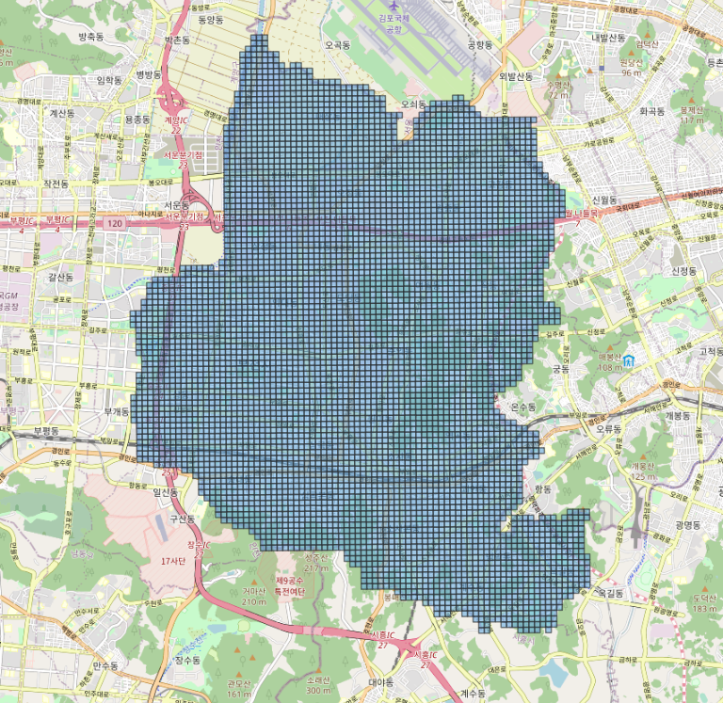
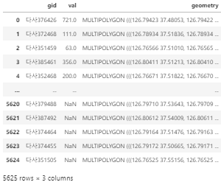
02. 분석절차
(3) 학습 데이터와 예측 데이터 – 예측데이터(새로운 후보군 데이터)
[그림20] 부천시 100m x 100m 그리드화
[그림21] 부천시 100m x 100m 그리드(격자)에 따른 인구분포
후보군은 다음과 같이 그리드 화된 자료를 사용하였습니다. 공공자전거 대여소의 분포는 지하철역 근처에만 집중되고 있습니다.
하지만 인구분포의 경우에는 역 근처에만 집중되어 있는 것은 아닙니다.
추가 자전거대여소의 설치는 인구분포가 높은 지역을 중심으로 이루어져야 사람들의 이용이 활발할 것이라는 가정 하에서
100m 격자 단위를 기준으로 계산한 인구분포 자료를 통하여 분석을 진행했습니다.

Slide 28
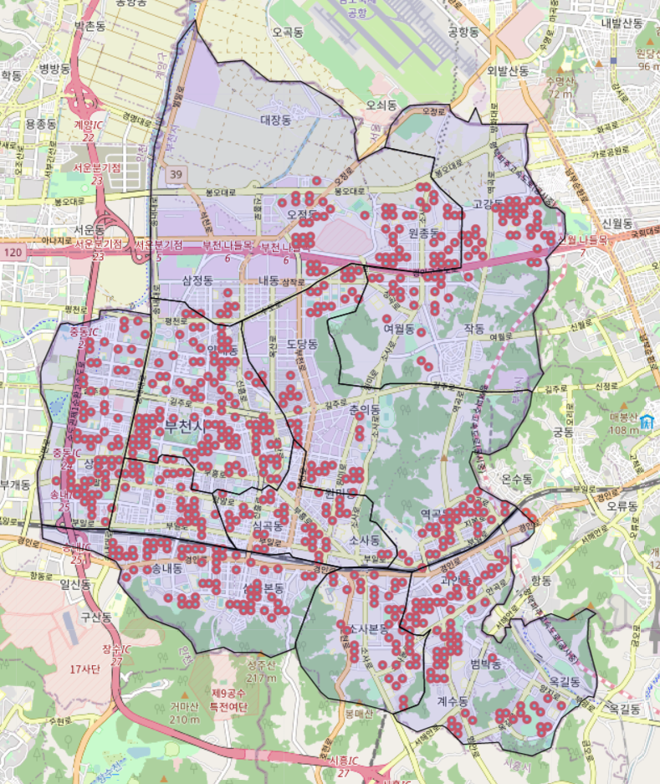
02. 분석절차
(3) 학습 데이터와 예측 데이터 – 예측데이터(새로운 후보군 데이터)
100m 격자 단위를 기준으로 계산한 인구분포 자료 중 상위 25%를 선정한 후보군은 다음과 같습니다. 총 639개의 후보군이지만 어느정도 가까운 거리에 있는 후보군들은 하나로 묶어 후보군의 수를 줄일 필요가 있습니다.
따라서 K-means 클러스터링을 통해 인접한 후보군을 기준으로 총 81개의 후보군으로 축소했습니다.
[그림22] 100m 격자 단위 기준 상위 25% 후보군

Slide 29
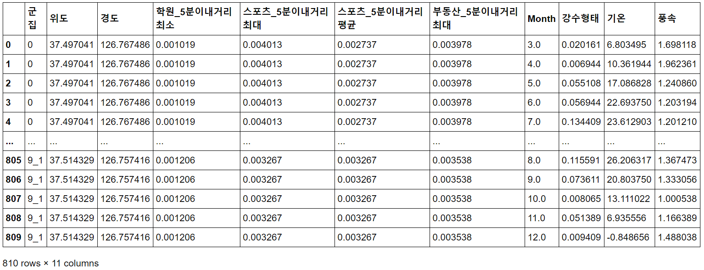
02. 분석절차
(3) 학습 데이터와 예측 데이터 – 예측데이터(새로운 후보군 데이터)
[그림23] 예측데이터

Slide 30
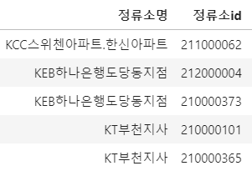
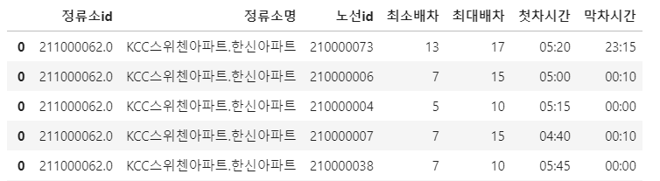
02. 분석절차
(4) 교통소외지역 파악
교통 소외지역을 찾아내기 위해 정류장 수가 아닌 운영 버스 대수를 계산
주변에 정류장이 아무리 많아도 버스가 몇 대 오지 않는다면 교통이 좋은 지역이라 할 수 없습니다.
(첫차 시간 – 막차 시간) / 평균 배차 간격 으로 하루 운영 대수를 계산
[그림24] 부천시 버스 정류소명과 정류소 ID
[그림25] 부천시 버스 노선별 배차와 운행시간
Notes:
노선 ID는 버스 번호를 의미 (ex 148번)

Slide 31
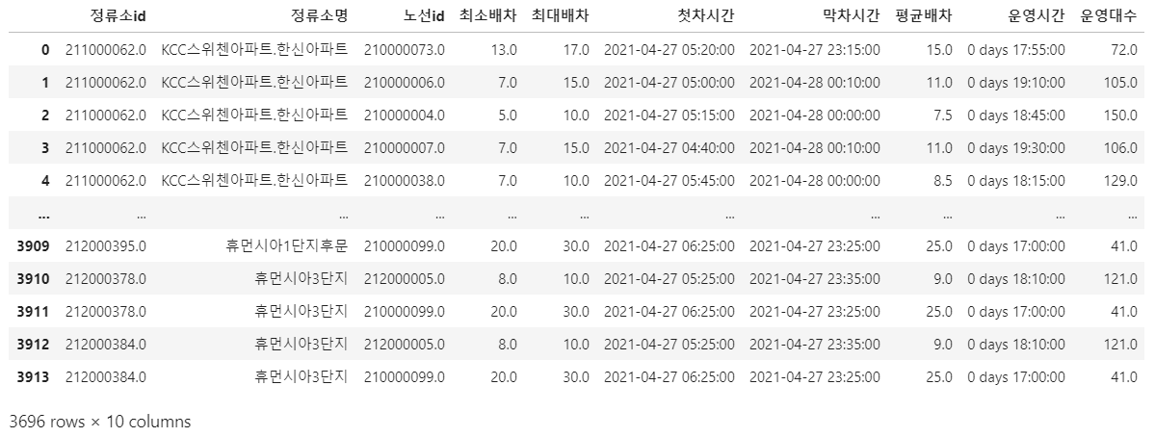
02. 분석절차
(4) 교통소외지역 파악
[그림26] 부천시 버스 데이터 전처리
Notes:
노선 ID는 버스 번호를 의미 (ex 148번)

Slide 32
03
모델링
다중회귀분석(대여량 예측)
K-means(후보군 추가 배치)

Slide 33
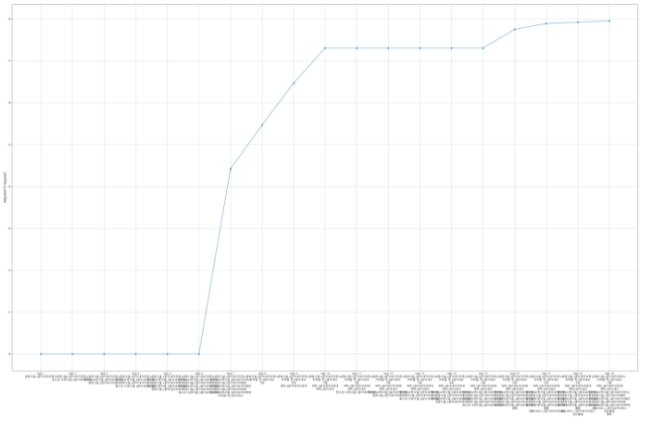
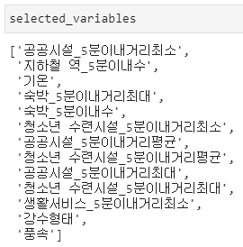
03. 모델링
대여량 수요 예측 (다중회귀분석)
- 변수선택(전진단계별 선택)
추가 제거
변수가 80여개로 상당히 많았기 때문에 변수 선택을 먼저 진행한 뒤 유의하지 않은 변수를 제거
전진단계별 선택 방법(Forward Stepwise Selection)을 이용하여 위 13개 변수를 넣었을 때 적합 정도가 가장 좋은 것을 확인
13개 변수 중 ‘공공시설’, ‘숙박‘, ‘청소년 수련시설’ 의 변수들은 다중공선성 문제를 방지하기 위해 영향력이 큰 순으로 한개씩 선정
따라서 8개 변수 선택

Slide 34
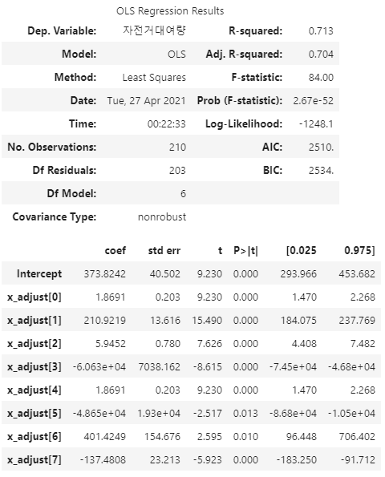
03. 모델링
대여량 수요 예측 (다중회귀분석)
- 모델 유의성 확인
p-value의 값이 모두 유의수준 0.05를 넘지 않으므로
8개의 변수가 유의함을 알 수 있다.
수정된 R제곱(결정계수) 값이 0.704 정도로,
모델이 70% 정도의 유의한 설명력을 가지고 있다.
또, F 검정통계량(F-statistic)이 0.05를 넘지 않으므로 유의하다.

Slide 35
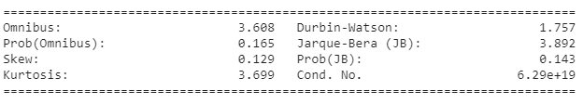
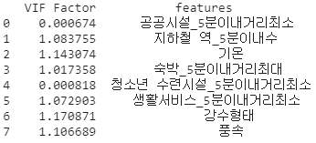
03. 모델링
대여량 수요 예측 (다중회귀분석)
- 모델 유의성 확인
DW 검정의 값이 1.5~2.5 사이로,
잔차의 독립성을 확인할 수 있다.
VIF 값이 10을 넘지 않기 때문에
다중공선성이 없음을 확인할 수 있다.

Slide 36
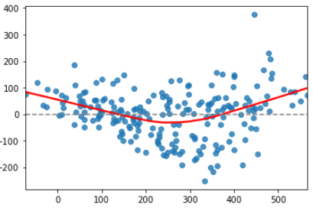
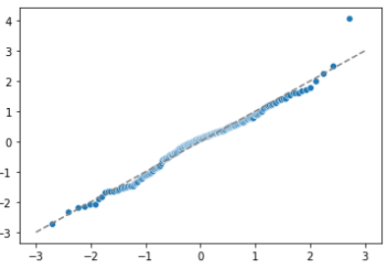
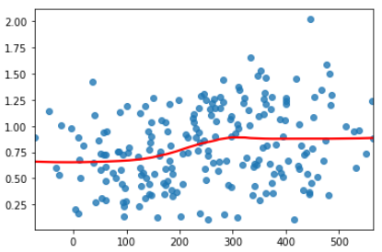
03. 모델링
대여량 수요 예측 (다중회귀분석)
- 모델 유의성 확인
잔차가 정규분포를 띄면
모형과 잔차가 모두 선형성 / 정규성 / 등분산성을 만족하여 다중회귀분석의 기본 가정에 위배되지 않음
모형의 선형성 :
대부분의 예측값에서 가운데 점선에
맞추어 잔차가 비슷하면 선형성을 만족
잔차의 정규성 :
점들이 점선을 따라 배치되어 있으면 잔차가 정규분포를 만족
잔차의 등분산성 :
빨간색 실선이 수평선에 가까울 수록 등분산성을 만족

Slide 37
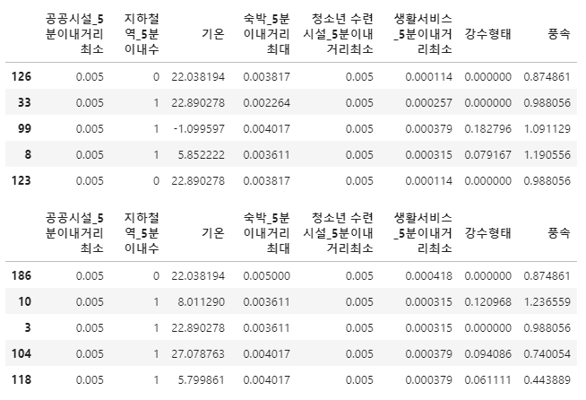
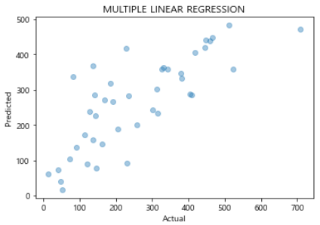
03. 모델링
대여량 수요 예측 (다중회귀분석)
train셋과 test셋 / 최종 모델링 그래프
Train set
8:2 로 학습
X축 : 실제값 / Y축 : 예측값
Test set

Slide 38
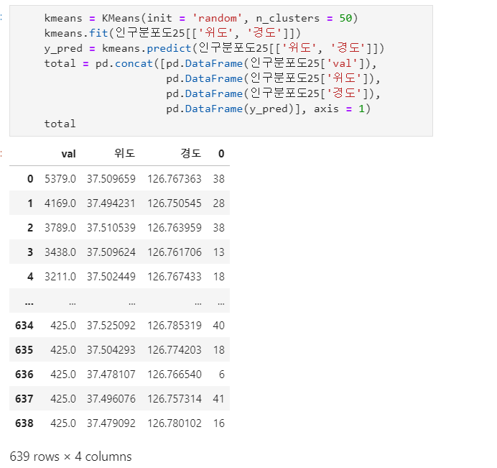
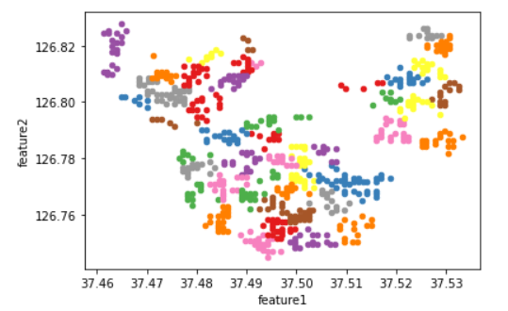
03. 모델링
후보군 선정 : K-means 클러스터링
[그림27] 2차원의 위도, 경도 시각화
639개의 후보군을 축소하기 위해 K-means 클러스터링을 활용해 밀집해있는 후보군들을 하나로 묶어줍니다. K-means 클러스터링에 가장 중요한 부분은 k의 개수를 정하는 것입니다. K-means 클러스터링은 비지도 학습이므로 답이 정해져 있지 않기 때문에 적절한 개수의 k를 정해야 합니다. K 선정 시에 클러스터 내부는 잘 뭉쳐있고 클러스터간에는 적절히 떨어져있는지를 확인해야 합니다.

Slide 39
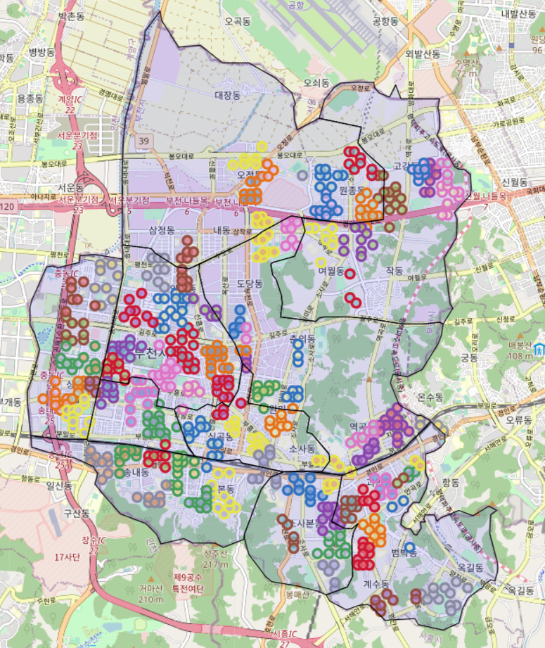
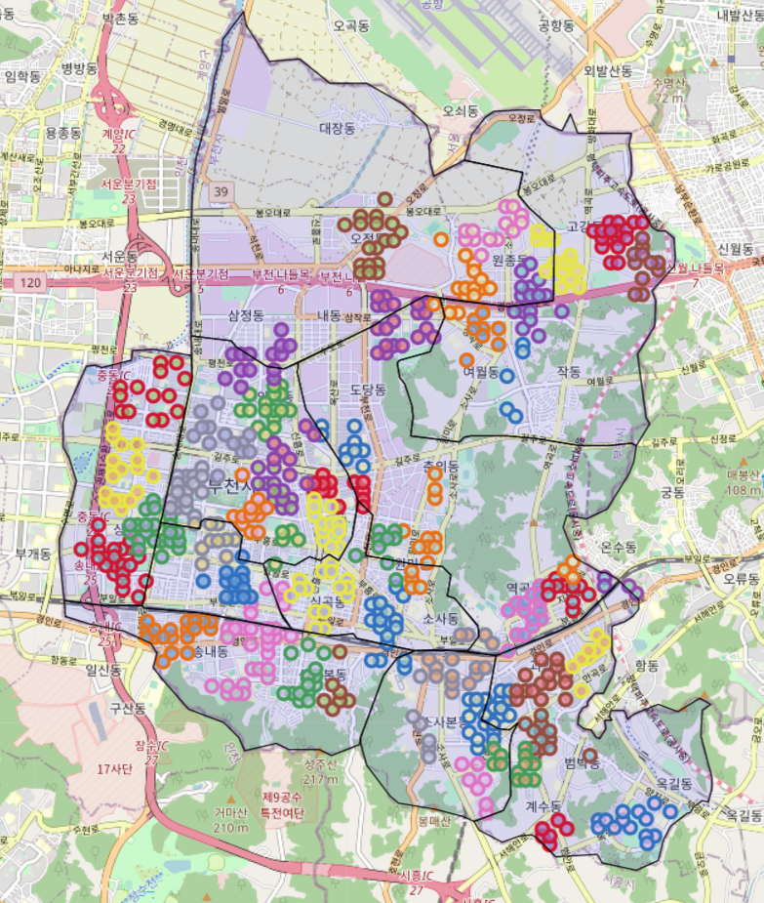
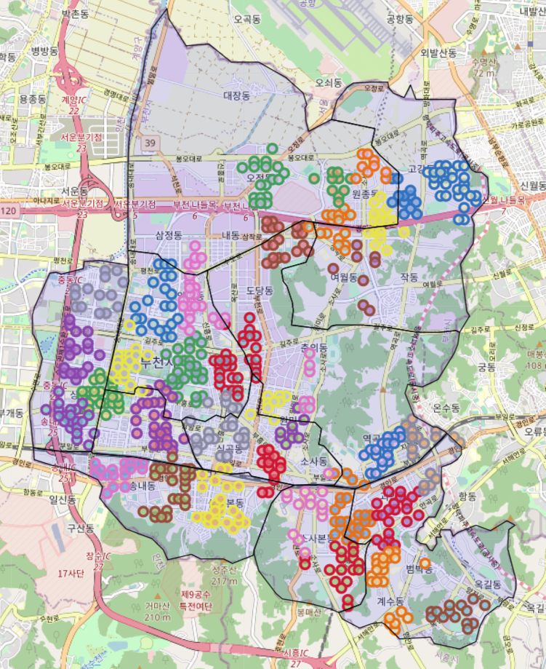
03. 모델링
후보군 선정 : K-means 클러스터링
k = 80
k = 50
k = 35
[그림28] k=80의 K-means 클러스터링
[그림29] k=50의 K-means 클러스터링
[그림30] k=35의 K-means 클러스터링

Slide 40
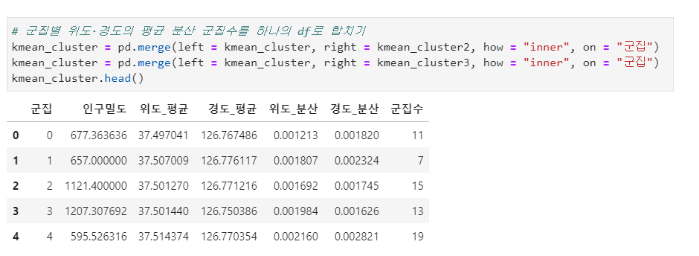
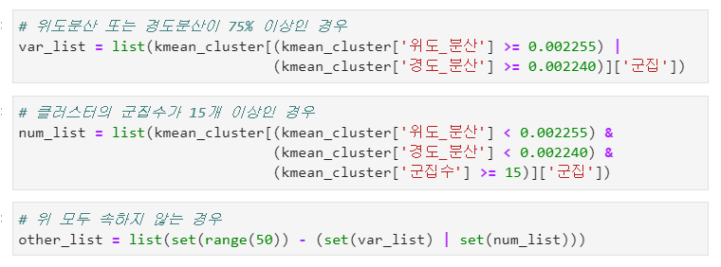
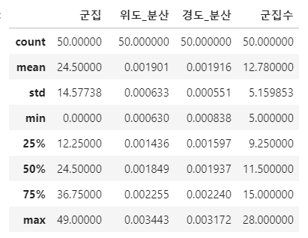
03. 모델링
후보군 선정 : K-means 클러스터링

Slide 41
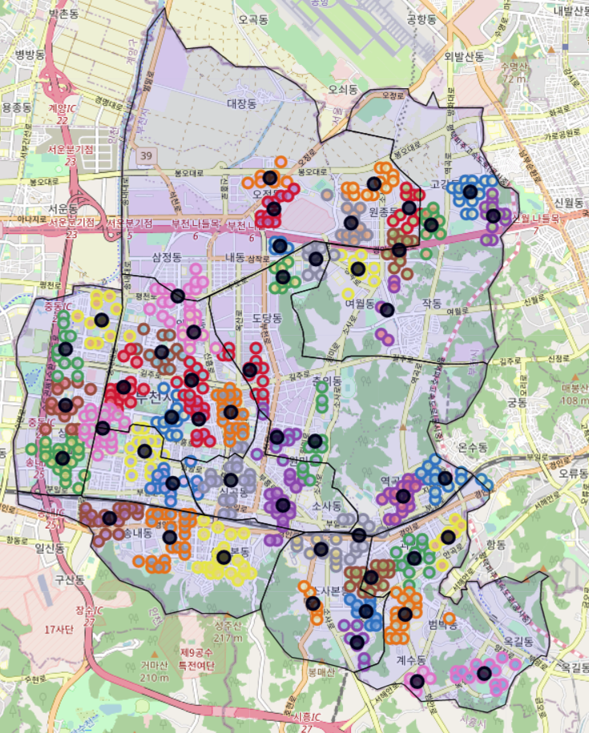
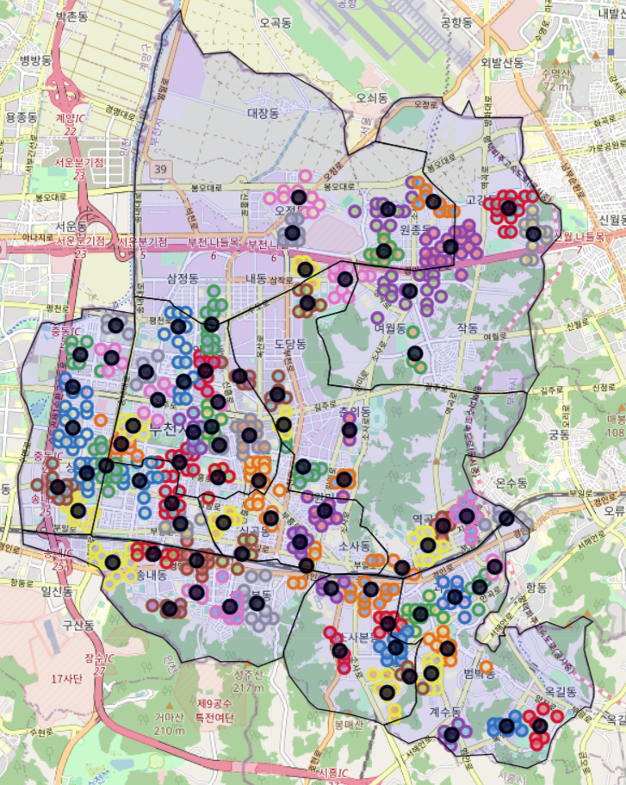
03. 모델링
후보군 선정 : K-means 클러스터링
[그림31] k=50 클러스터링에서의 후보군
[그림32] 추가 k=2 클러스터링 이후의 후보군
Notes:
50,81

Slide 42
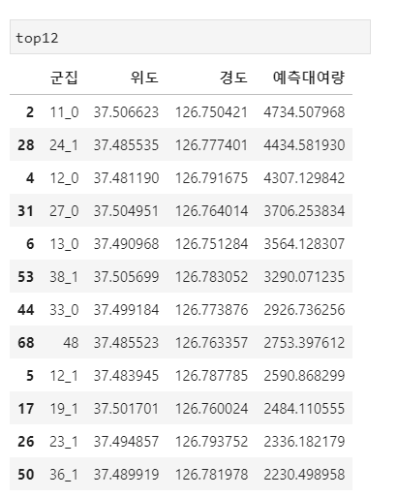
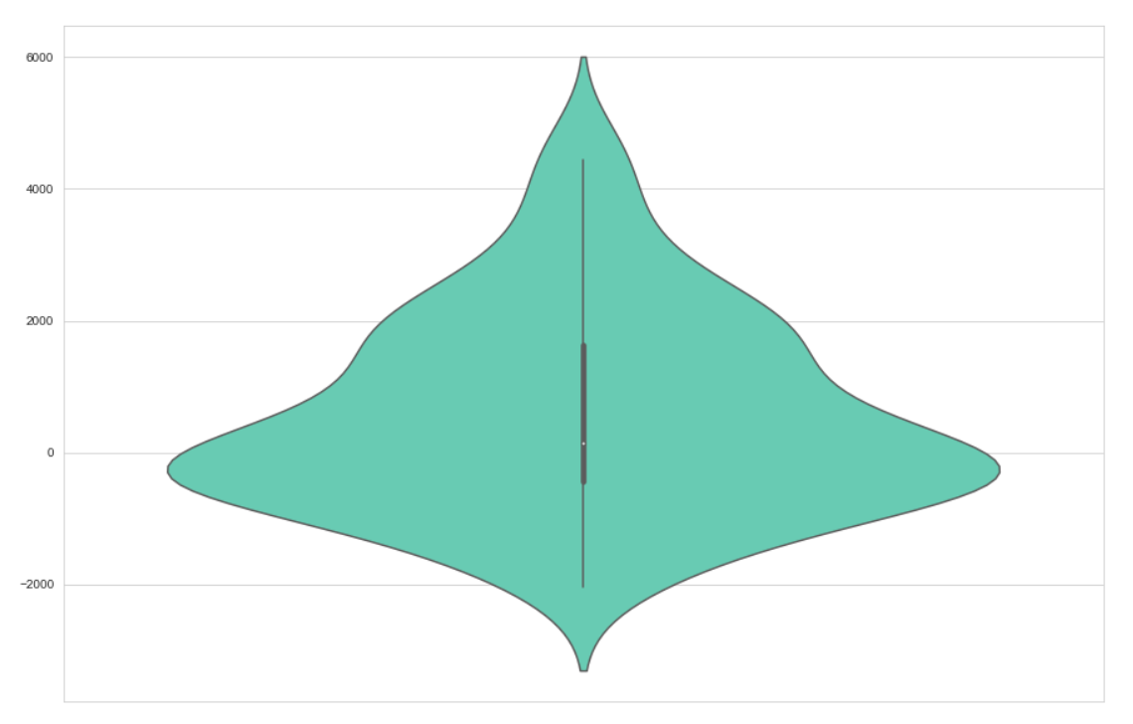
03. 모델링
후보군 수요 예측
후보군 예측수요 분포

Slide 43
04
분석결과 및 결론
분석결과(1안,2안)
기대효과 및 한계점
느낀점
참고문헌
데이터 출처

Slide 44
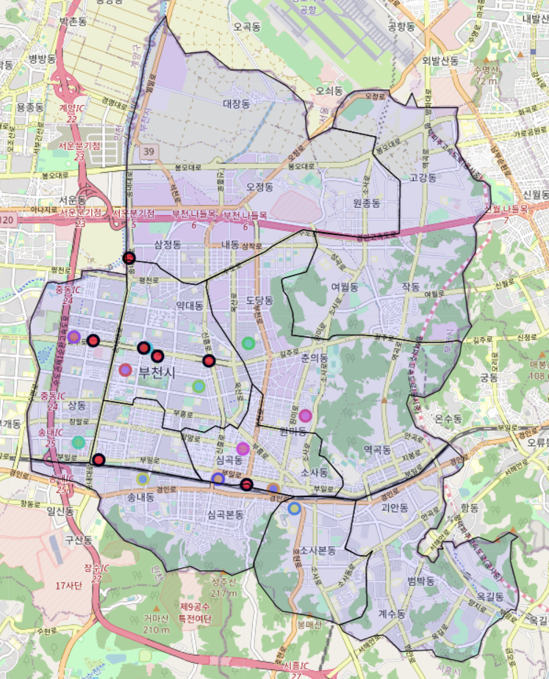
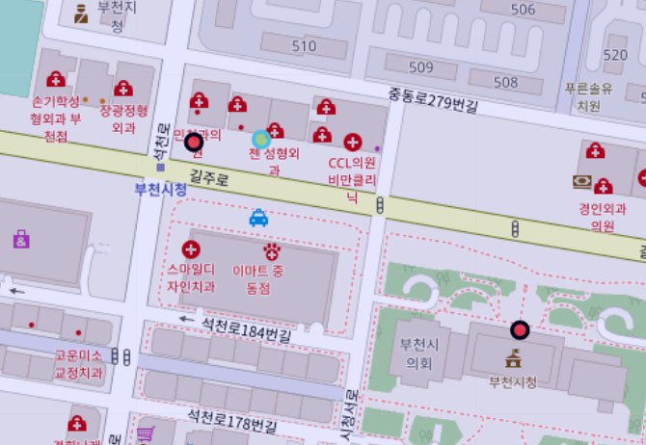

04. 분석결과 및 결론
1안 : 부천시 자전거 대여 수요량 Top 10
부천시는 유인 대여소를 운영하고 있기 떄문에 현실적으로 많은 수의 대여소를 늘릴 수 없습니다. 그래서 10개의 대여소를 우선 제안하고자 합니다. 10개의 추가 대여소는 예측 수요량이 높은 Top10의 후보군으로 선정하였습니다. 예측 수요량 Top10 데이터로 시각화한 결과 두 개의 후보군이 기존 대여소와의 거리가 가까웠습니다. 따라서 가까운 두 개의 후보군을 제외한 Top10 후보군을 선정하였습니다.
[그림33] 1안 – 상위 10 후보군

Slide 45
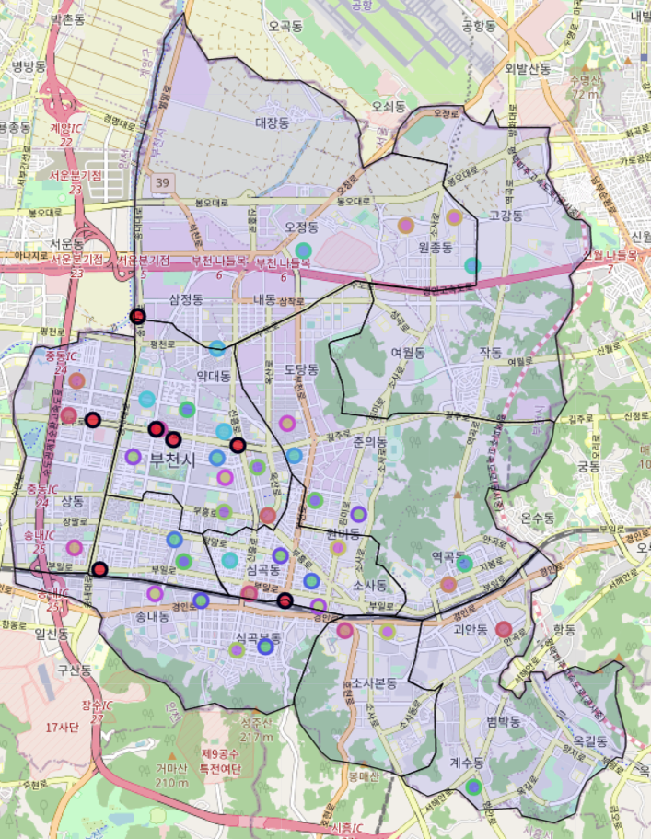


04. 분석결과 및 결론
2안 : 부천시 자전거 대여 수요량 Top 40
그러나 10개의 추가 대여소로는 교통량 문제와 교통소외지역 문제를 해결하기 어렵습니다. 따라서 따릉이와 같은 개념의 공유자전거도 함께 제안하려고 합니다. 이러한 정류소의 추가 대여소는 예측수요량 Top 40 후보군과 교통 소외 지역에 임의로 정한 대여소를 합쳐서 제안합니다.
교통 소외 지역에 제안하는 대여소는 버스 운영 대수가 적고, 자전거도로와 가까운 위치로 선정하였습니다.
[그림34] 2안 – 상위 40 후보군
[그림35] 2안 – 교통소외지역, 자전거도로를 고려한 후보군

Slide 46


04. 분석결과 및 결론
2안 : 부천시 자전거 대여 수요량 Top 40
[그림36] 2안 - 교통소외지역, 자전거도로를 고려한 추가설치 6곳
[그림37] 2안 - 예측 대여량 상위 40곳

Slide 47
04. 분석결과 및 결론
기대효과 및 한계점
1
본 연구는 인구분포, 기상정보, 시설물의 입지 등의 다방면의 요소를 고려하여 추가 대여소의 배치를 제안합니다. 따라서 지하철역 위주에만 분포하여 접근성이 부족했던 공공자전거의 추가 배치를 통해 교통 소외지역의 문제점을 해소할 수 있을 것입니다.
2
수요 예측을 위한 부천시 자전거 대여소의 이용현황 데이터가 부족하여 (2017년~2019년 월별 대여량 데이터만 보유) 일별 대여 및 반납 데이터의 구체적인 데이터가 있었다면 수요 예측을 하는데 성능을 높일 수 있었을 것이라 예상합니다.
3
본 연구는 100m x 100m 그리드를 기반으로 분석을 하였지만, 그리드의 크기를 줄여 분석하게 되면 미시적인 분석이 가능할 것입니다. 또한 상동 택지 개발 사업 등의 도시개발요소 등을 고려한 미래의 인구 변화 예측의 요소 또한 고려할 필요가 있습니다.
4
본 연구의 대상인 부천시 자전거 무료 대여소는 월~금의 9시-6시(점심시간 제외)에만 이용 가능(굴포천의 경우에는 토요일 포함)하다는 한계점이 있습니다. 공공자전거의 활성화를 위해서는 이러한 운영시간의 연장 또한 고려해야 할 것입니다.

Slide 48





04. 분석결과 및 결론
느낀점
역할 : 데이터 수집, 전처리
느낀점 : 공모전 주최측 및 관련 부서에 통화를 하면서 어렵게 데이터를 수집하였지만, 부족한 데이터로 인해 분석의 방향성을 잡는 것에 프로젝트 기간에 많은 시간을 소요했습니다. 그럼에도 불구하고 참고문헌 등을 통해 팀원들과 생각을 공유하면서 최종적으로 의미 있는 결과를 도출했다는 것에 대해 만족합니다.
역할 : 데이터 모델링, 통계분석
느낀점 : 데이터를 처음부터 끝까지 직접 부딪치며 구해야했던 점이 상당히 힘들기도 했지만 보람 있었습니다. GeoJSON과 같이 지도, 공간 관련 분석이 많이 필요 했기 때문에 더욱 쉽지 않았습니다. 하지만 팀원분들이 모두 적극적으로 임해주신 덕분에 어려움이 생길 때마다 그 문턱을 잘 넘길 수 있었습니다.
강용 (팀장)
박희망 (팀원)
역할 : 데이터 수집, 전처리, 분석
느낀점 : 주제 선정 당시 지도와 관련된 데이터를 분석해야할 것 같아서 어려울 것이라 예상했는데 역시 어려웠습니다. 여러 데이터를 수집하고 또 분석에 맞게 지도 데이터를 전처리 하는 과정이 어려웠지만 그만큼 얻어가는 것도 많은 프로젝트였습니다.
역할 : 데이터 수집, 전처리, QGIS 레이어 처리
느낀점 : 데이터셋이 주어지지 않는 공모전에 참가하게 되어 데이터 수집부터 직접 발로 뛰어야 하는 프로젝트였습니다. 특히 shp 형식을 json 형식으로 변환시키는 과정에서 한동안 애를 먹기도 했습니다. 프로젝트 완주까지 도움이 되어 주신 팀원분들 너무 감사합니다:)
윤상원 (팀원)
장소영 (팀원)

Slide 49
참고 문헌 및 사용 데이터
참고 문헌
공공자전거 효과 분석 및 발전방안, 한국교통연구원 (2012)
부천형 스마트도시 구축 기본계획(2019~2023), 부천시 (2018)
서울시 공공자전거 이용에 영향을 미치는 물리적 환경 요인 분석 – 대여소별 거리에 따른 요인의 영향력 차이를 중심으로, 대한국토·도시계획학회 (2018)
공유 자전거 시스템의 수요기반 재배치, 한국경영과학회 (2018)
대중교통현황조사 통계정보보고서, 국토교통부 (2019)
네트워크 중심성 기반 서울시 공공자전거 서비스의 이용률 개선 방안 연구 : 서울시 종로구 사례를 중심으로, 대한교통학회 (2019)
군집분석을 통한 공공자전거 수요예측, 대한산업공학회 (2019)
2018년 대중교통 현황조사 – 종합결과 보고서, 국토교통부, 한국교통안전공단 (2019)
기상인자와 공공자전거 대여율에 따른 데이터 분석 및 공공자전거 수요예측, 한국정보과학회 (2019)
판타지아 부천 통계, https://stat.bucheon.go.kr/
경기버스정보, http://www.gbis.go.kr/
Compas, https://compas.lh.or.kr/
국토교통부, http://gisbig.nsdi.go.kr/
경기도 공공데이터, https://data.gg.go.kr/
교통 데이터 거래소, https://www.bigdata-transportation.kr/

Slide 50
참고 문헌 및 사용 데이터
사용 데이터
 | 데이터셋 목록 | 활용 목적 | 출처
1 | 부천시 숙박업 현황, 부천시 공연장 및 전시장 정보,부천시 문화관광정보, 부천시 공공체육시설현황, 부천시 청소년 수련시설현황, 부천시 민간체육시설업 현황 | 부천시 시설 위치 파악 | 공공 데이터 포털
2 | 부천시 버스 정류소 현황, 지하철역 일자별-시간대별 승하차 현황, 경기도 청사 및 출장소 현황 | 부천시 대중교통 현황, 공공시설 위치 파악 | 경기 데이터 드림
3 | 부천시 도로 현황 | 부천시 도로 현황 파악 | 경기교통정보센터
4 | 인도(보도) | 부천시 자전거 도로 현황 파악 | 국가공간정보포털
5 | 부천시 공공자전거 무료대여소 운영실적(2016~2020년) | 대여소 운영 실적 파악 | 정보공개
6 | 교통망 일반버스 | 부천시 버스 데이터 파악 | 국가교통 DB
7 | 부천시 인구현황 | 부천시 인구 데이터 파악 | 판타지아부천통계
8 | 부천시 기상정보 데이터(2016~2020년) | 부천시 기상 데이터 파악 | 기상청
9 | 부천시 100m x 100m 격자당 인구 | 부천시 격자당 인구 분포 파악 | 국토정보플랫폼

Slide 51
감사합니다 !

